Slide 1

Destroy Them All:
Играйте и Побеждайте
Цель игры Destroy Them All - выделить несколько планет одного цвета, чтобы очистить поле от них. Удачи!

Slide 2

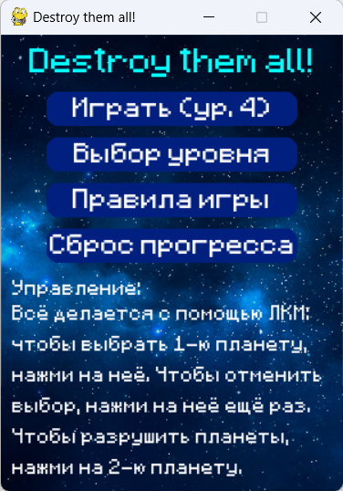
Обучение
Когда вы в первый раз включите игру, вам будет предложено пройти обучение
В дальнейшем вы сможете вернуться к нему в главном меню

Slide 3
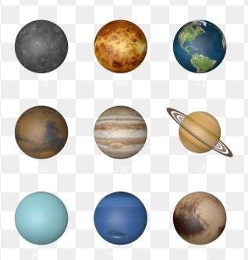
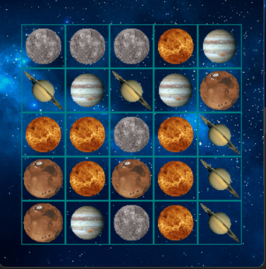
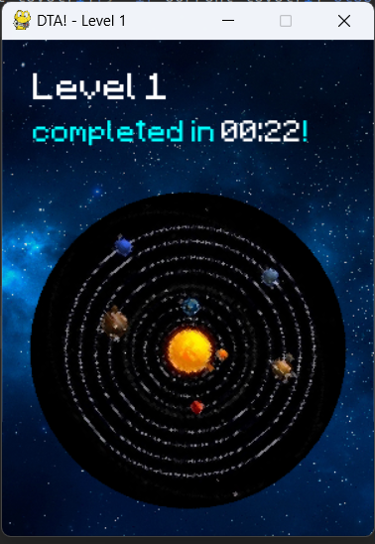
Правила Игры
Планеты должны быть расположены на одной прямой по вертикали, горизонтали или диагонали
Очистите все поле от планет, чтобы пройти уровень!
Выделите несколько планет одного цвета

Slide 4



Управление
Выбор планет
Отменить выделение
Рестарт
Нажмите на крайние планеты выбранной вами группы.
Чтобы самостоятельно избавиться от выделения нажмите на планету еще раз
Нажмите кнопку рестарт, чтобы начать выполнение уровня заново

Slide 5
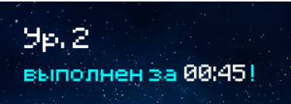
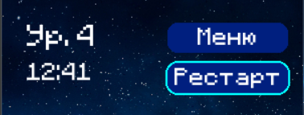
Время
1
Задача игры —
2
Рестарт
Пройти каждый уровень, за как можно меньшее время
Кнопка рестарт не обнуляет затраченное время!

Slide 6
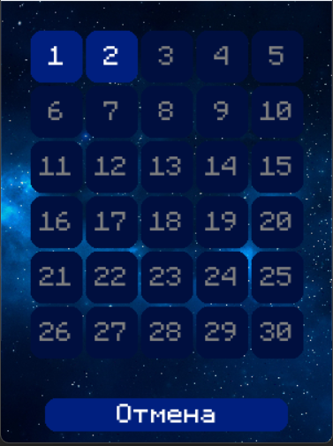
Сложность Игры
Уровни Сложности
Игра предлагает 30 различных уровней, обеспечивая длительное увлекательное времяпровождение. На каждом новом уровне сложность будет все более возрастать:
Количество кружков будет увеличиваться
Удалить их все будет становиться все сложнее

Slide 7
Видео-демонстрация

